Slide 1

Прокач.Программисты.
Август 2020.

Slide 2
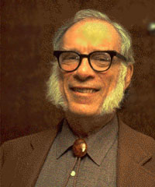
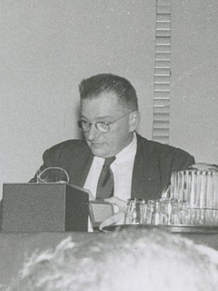
Что такое роботехника?
“Robotics” – с англ.
Айзек Азимов – писатель фантаст
Джон Кэмпбелл
(писатель, редактор)
Три закона роботехники:
1. Робот не может причинить вред человеку или своим бездействием допустить, чтобы человеку был причинён вред.
2. Робот должен повиноваться всем приказам, которые даёт человек, кроме тех случаев, когда эти приказы противоречат Первому Закону.
3. Робот должен заботиться о своей безопасности в той мере, в которой это не противоречит Первому или Второму Законам.

Slide 3
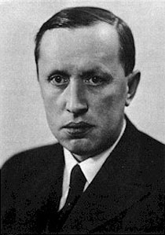
Что же такое робот?
Робот (чеш. robot, от robota - подневольный труд или rob - раб) - автоматическое устройство, созданное по принципу живого организма.
R.U.R. (сокращение от чеш. Rossumovi univerzální roboti, «Россумские универсальные роботы») — научно-фантастическая пьеса, написанная Карелом Чапеком в 1920 году.

Slide 4
Получает знания от датчиков о внешнем мире
Действия робота
Заранее заложенная программа
Управляется оператором
Автономно

Slide 5
Виды роботов (по назначению):
- промышленные роботы
- медицинские роботы
- бытовые роботы
- боевые роботы
- роботы - учёные, космические роботы
- роботы - спасатели
- роботы – игрушки
- другие…

Slide 6
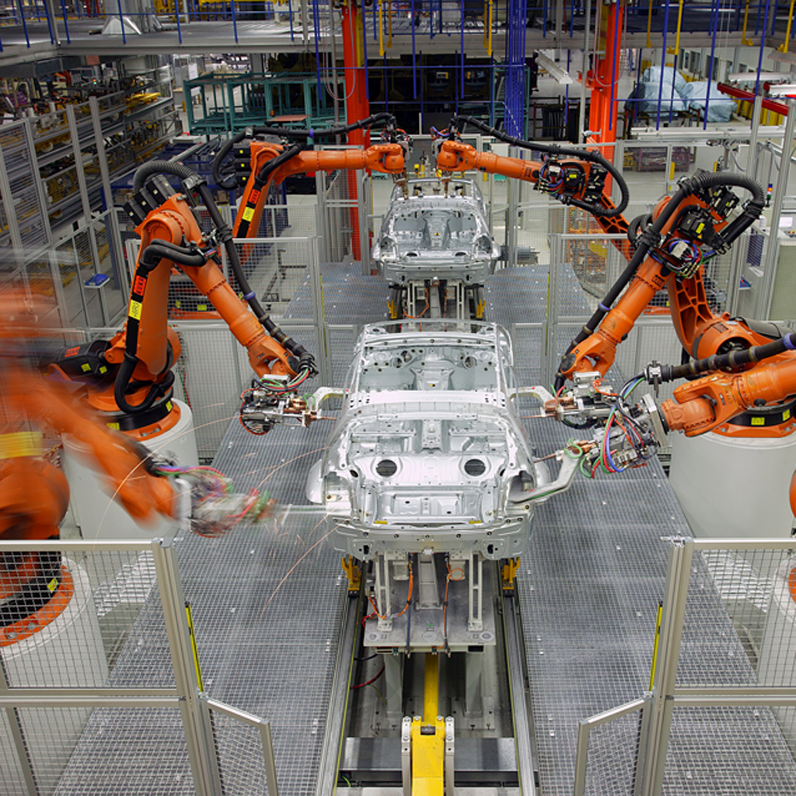
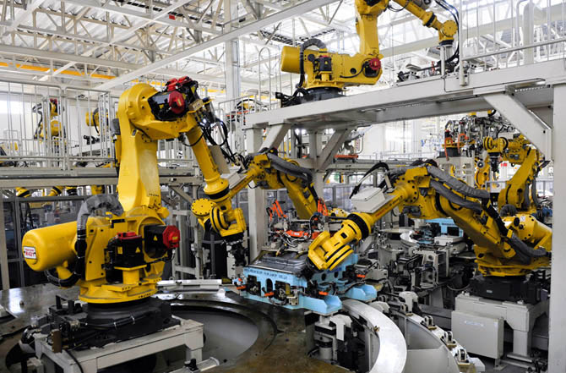
Промышленные роботы
Роботы собирают автомобили «Nissan Patrol» на заводе компании «Nissan Shatai Kyushu Co.»
Автор: KUKA Systems GmbH

Slide 7
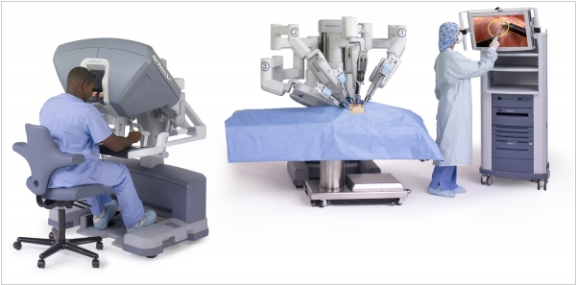
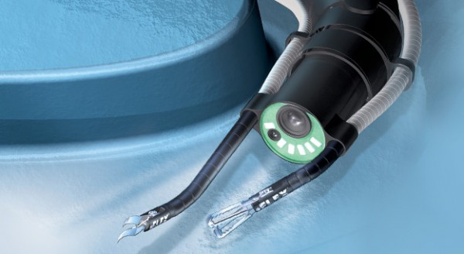
Медицинские роботы
Робот-змея The Flex System
Робот-хирург da Vinchi

Slide 8
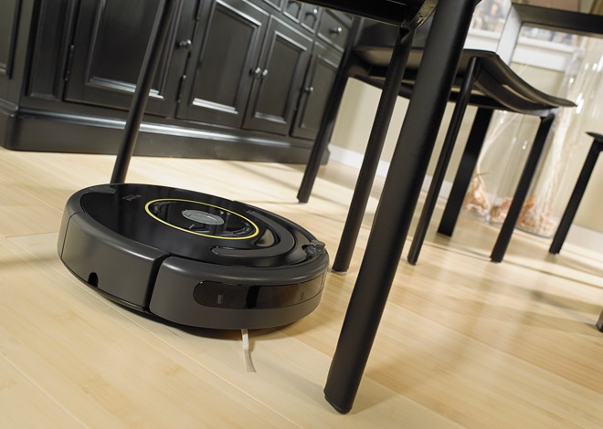
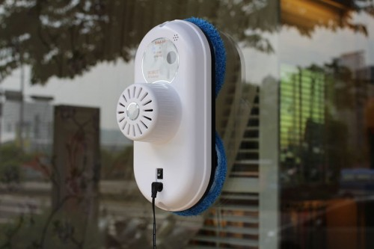
Бытовые роботы
Hobot 168
Робот-пылесос iRobot

Slide 9
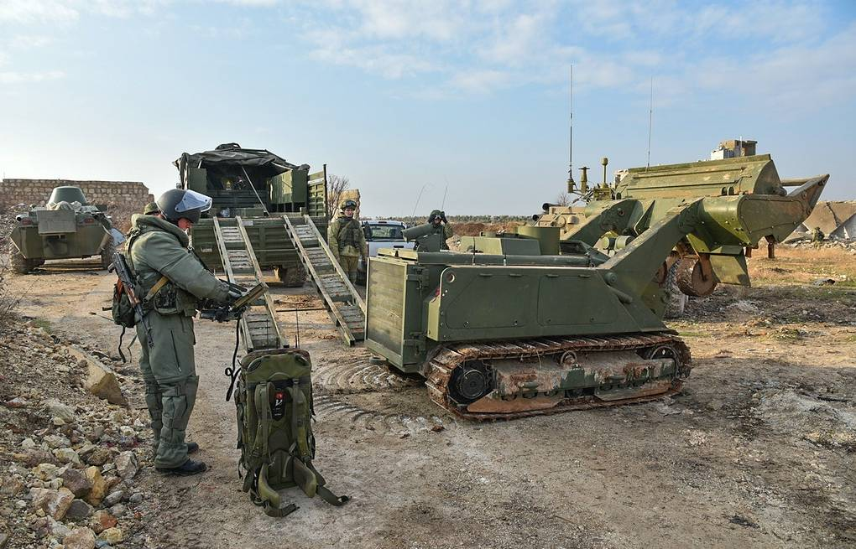
Боевые роботы

Slide 10
Классификация по кинематике движений
Стационарные роботы
Лёгкие роботы
Колёсные роботы
Летающие роботы
Плавающие роботы
Рой-роботы
Мобильные сферические роботы

Slide 11
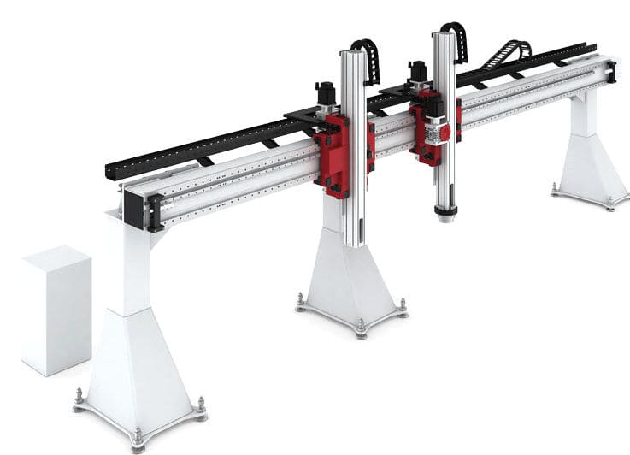
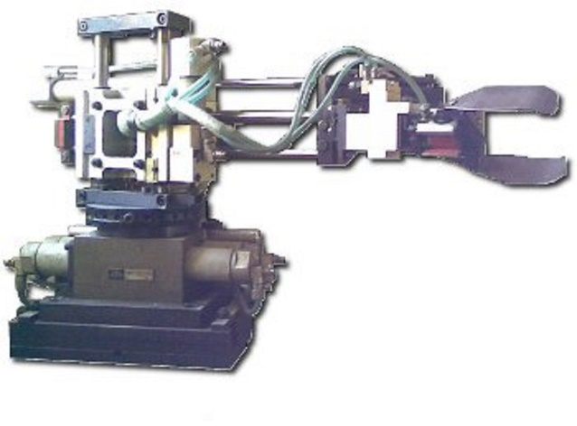
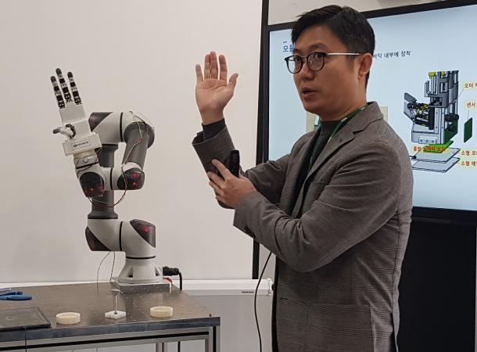
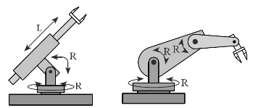
Стационарные роботы
Картезианские / козловые роботы
Цилиндрические роботы
Сочлененные роботы
(роботизированные руки)
Сферические роботы

Slide 12
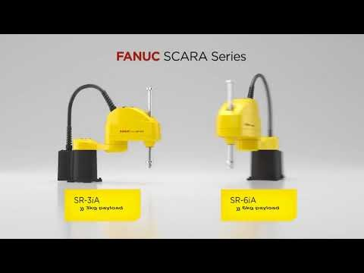
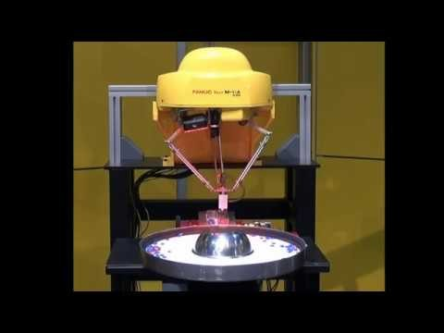
Роботы SCARA
Параллельные роботы

Slide 13
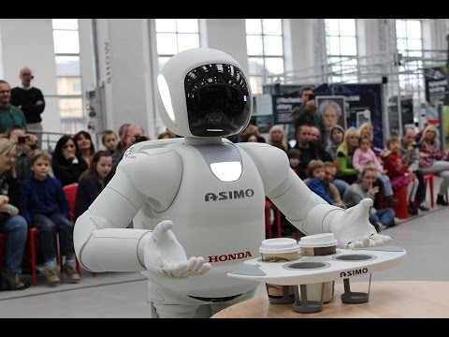
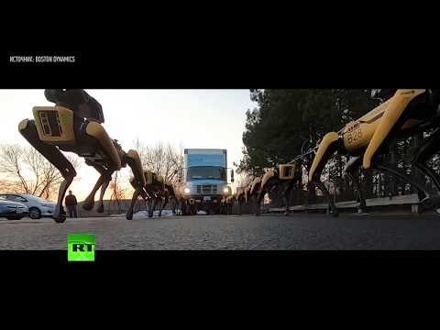
Лёгкие роботы
Двуногие роботы (роботы-гуманоиды)
Четвероногие роботы (Boston Dynamics)

Slide 14
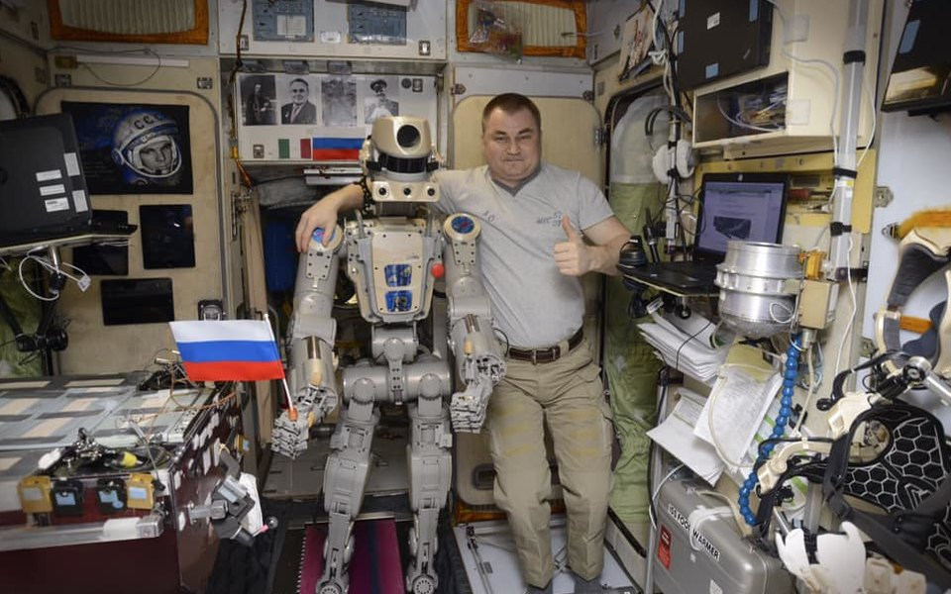
Робот Фёдор - FEDOR (Final Experimental Demonstration Object Research) (позывной Skybot F-850)
22 августа 2019 года FEDOR совершил полёт на Международную космическую станцию на корабле «Союз МС-14»
НПО «Андроидная техника»,
Фонд перспективных исследований

Slide 15
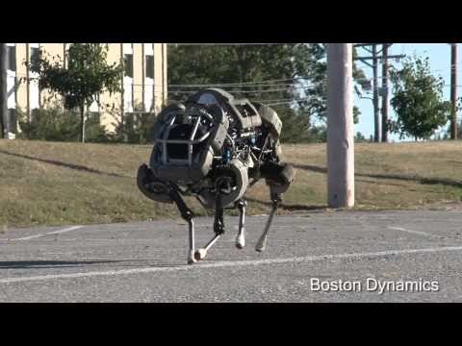
WildCat

Slide 16
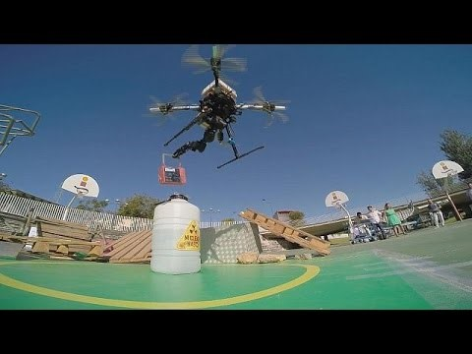
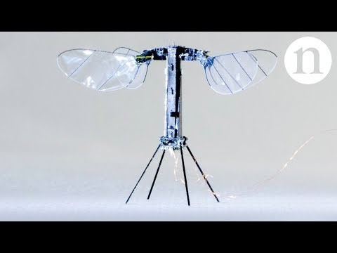
Летающие роботы
RoboBee X-Wing

Slide 17
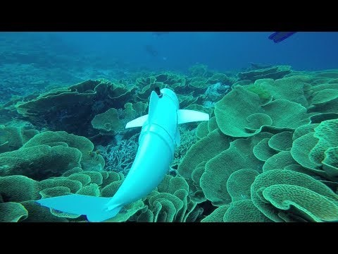
Плавающие роботы

Slide 18
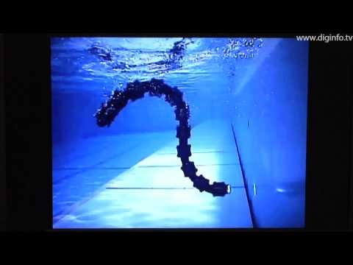
Ползающие роботы
ACM-R5

Slide 19
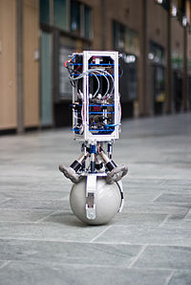
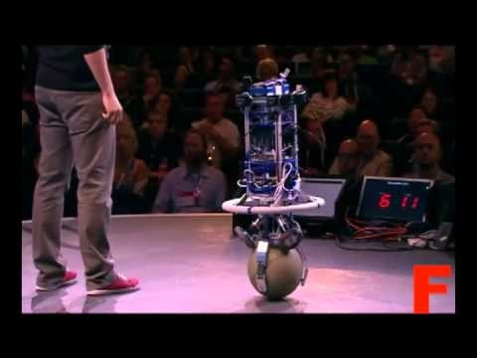
Мобильные сферические роботы и шароботы
Rezero

Slide 20
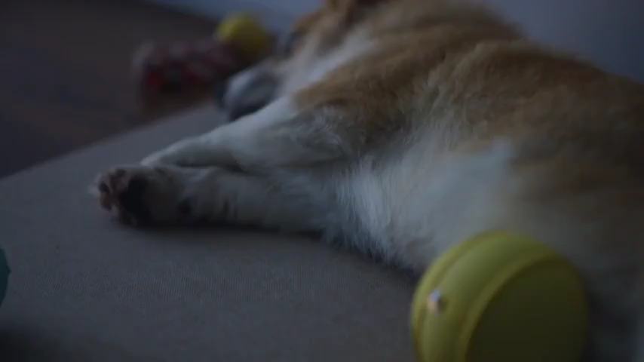
Samsung анонсировала робота-компаньона для дома Ballie

Slide 21
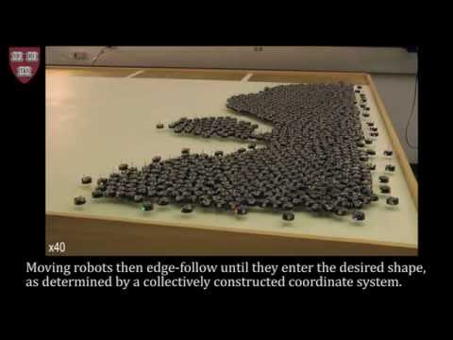
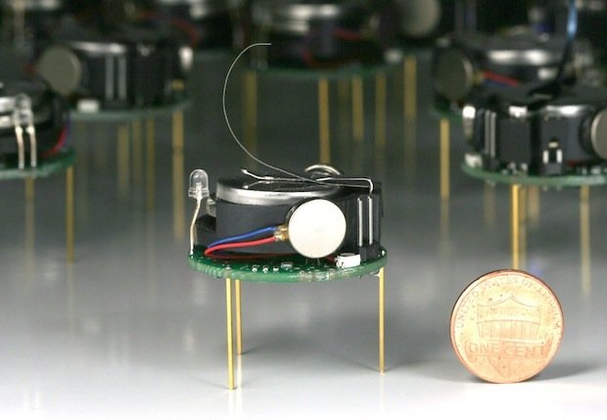
Рой-роботы
Systems Research Group в
Гарвардском университете
Килобот

Slide 22
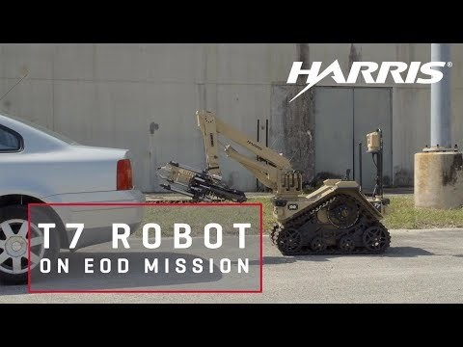
Колёсные и гусеничные роботы
Робот Т7 (2018 год)

Slide 23
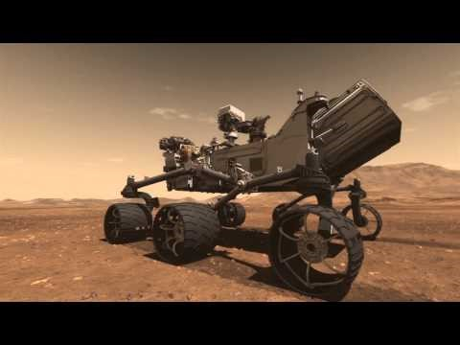
Марсоход Curiosity

Slide 24
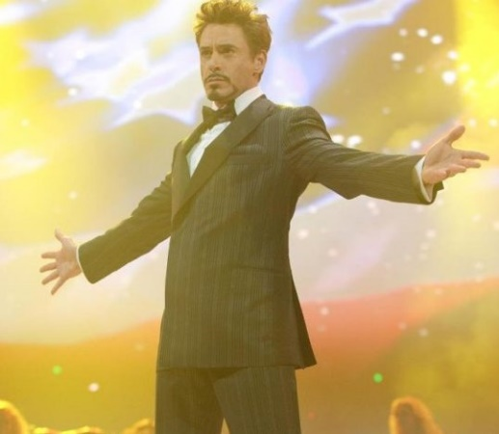


Кто я в своей команде?
Минимально жизнеспособная команда (MVT)

